Slide 1
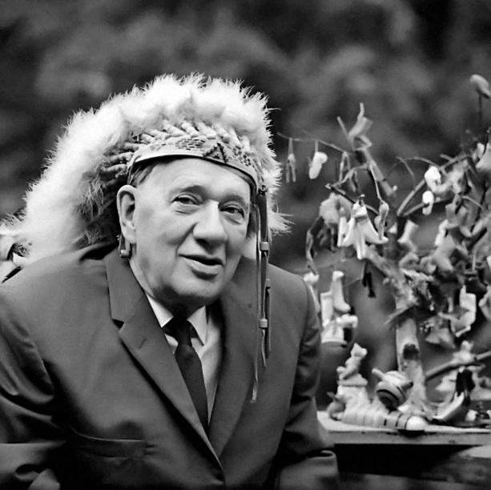
Корней Иванович Чуковский (1882 - 1969)
Интересные
факты из
Биографии.
Составила: Игошина София
4-а класс

Slide 2
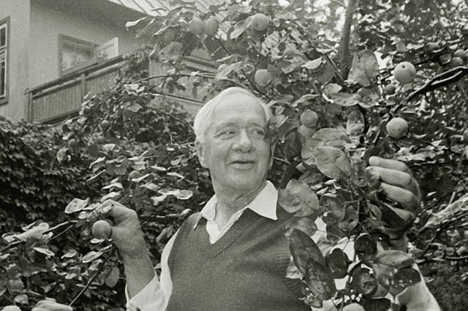
Факт 1.
Факт 1.
Корней Чуковский — это псевдоним. Настоящее имя — Николай Васильевич Корнейчуков. Он родился вне брака, был записан под фамилией матери и первую же статью в 1901 году напе-чатал под псевдонимом Корней Чуковский. После революции 1917 г. сочетание «Корней Иванович Чуковский» стало его настоящим именем.
На даче в Переделкино.

Slide 3
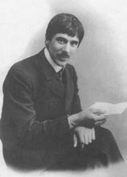
К. Чуковский в молодости.
Факт 2.
Чуковский учил английский по самоучителю. Во время первой же его поездки в Англию в 1903г. оказалось, что он не понимает речь англичан, ни его не понимают. Проведя некоторое время в Лондоне, он начал говорить сам и воспринимать сказанное.

Slide 4
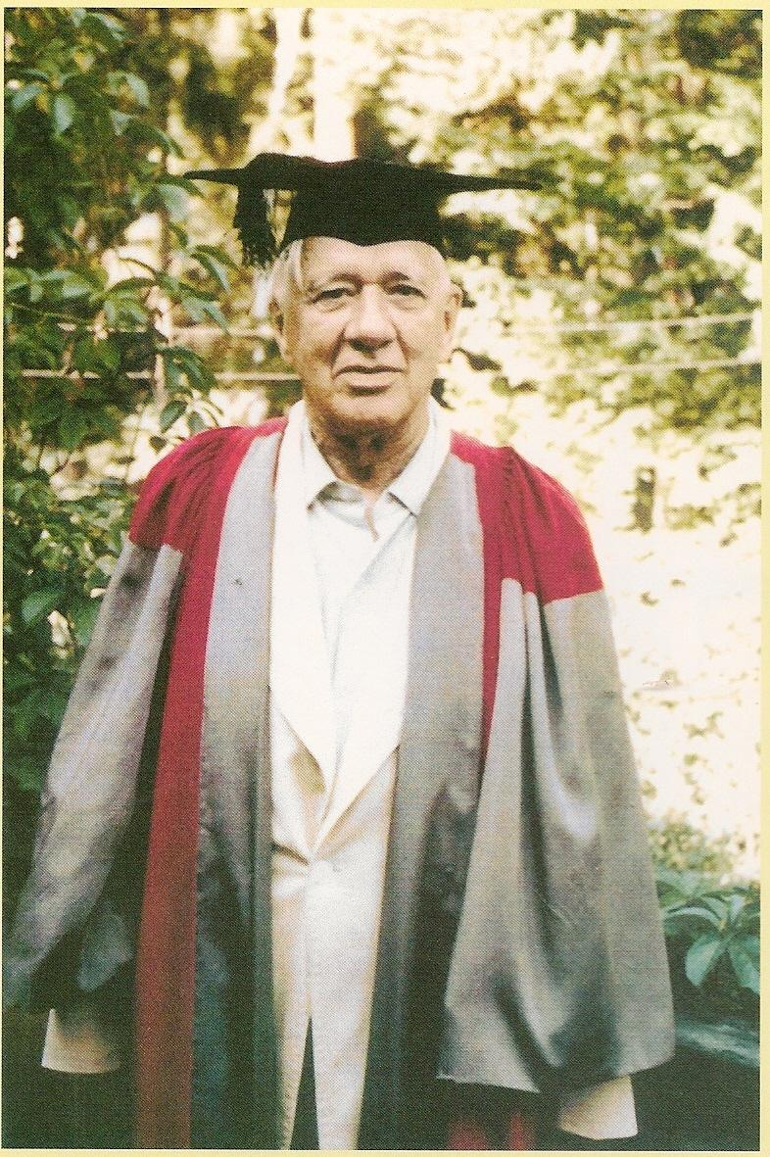
Факт 3.
Корней Чуковский в 1962 г. стал почётным доктором университета Оксфорда.

Slide 5
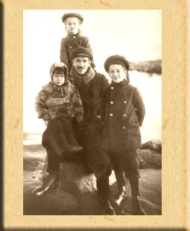
К. Чуковский со своими детьми.
Факт 4.
Корней Иванович пережил троих из четверых своих детей. Сын Николай умер за четыре года до смерти отца, Борис погиб на фронте, а младшая дочь Мурочка, героиня многих его произведений умерла в 11 лет. В короткий период ее жизни написаны почти все детские сказки Чуковского: «Тараканище», «Мойдодыр», «Чудо-дерево», «Муха-Цокотуха», «Бармалей», «Путаница», «Федорино горе», «Телефон», «Краденое солнце», «Айболит».

Slide 6
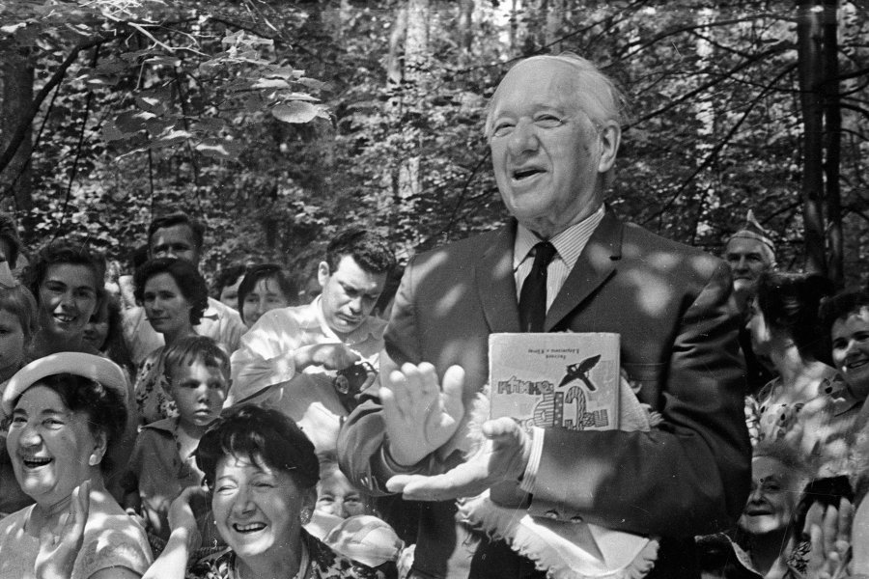
К.И. Чуковский
Факт 5.
Корней Иванович всю жизнь помогал тем, кто просил у него помощи, пользуясь для этого своей известностью, обаянием и артистизмом. Он боролся за тех, кто был арестован, участвовал в судьбе сирот и пенсионеров, помогал талантливым молодым писателям.

Slide 7
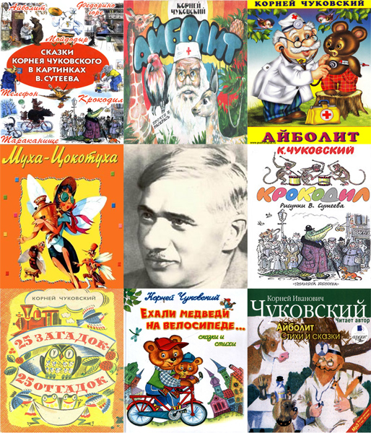
Творчество К. Чуковского
Факт 6.
Корней Иванович был не только «добрым дедушкой Корнеем», как его часто представляют по сказкам. Он мог быть вспыльчивым, внезапным, язвительным, саркастичным, страстным и порывистым. Мог кричать и топать ногами.

Slide 8
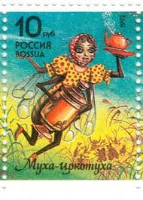
Марка 1993 г.
Факт 7.
В честь Мухи-Цокотухи, одной из самых известных героинь Чуковского в 1992 году был назван новый род и вид мух - mucha tzokotucha.

Slide 9
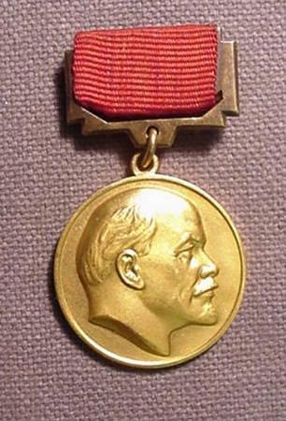
Почётный знак Ленинской премии.
Факт 8.
Награды писателя:
В 1957 г. Чуковскому была присвоена ученая степень доктора филологических наук.
А в 1962 г. автор получил Ленинскую премию за книгу «Мастерство Некрасова».

Slide 10
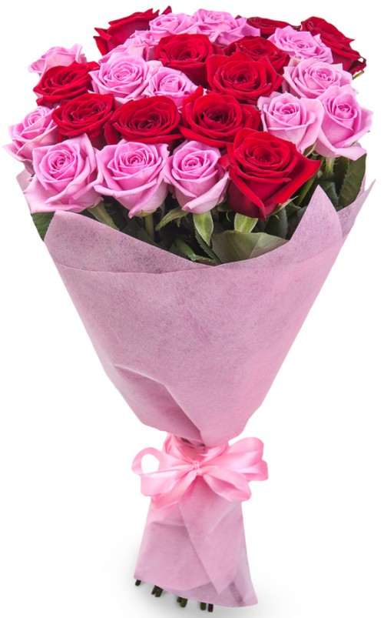
Спасибо за внимание!

